Slide 1

Hoeken en afstanden
SOSCASTOA
www.diagnostischevragen.nl

Slide 2
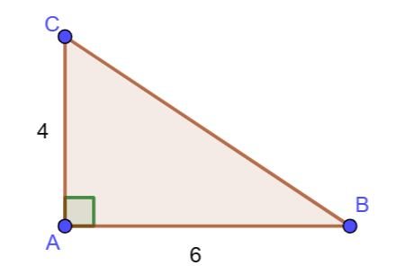
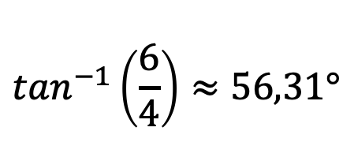
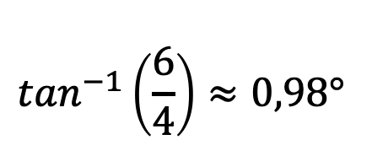

Je ziet hiernaast een recht-
hoekige driehoek $ABC$.
$$AC=4 \text{en} AB=6$$
Bereken hoek $C$ en rond af
op 2 decimalen.
$$∠C≈ …$$
B
A
B
$$\tan^{−1}\left(\frac{6}{4}\right)≈0,98°$$
$$\tan^{−1}\left(\frac{6}{4}\right)≈56,31°$$
www.diagnostischevragen.nl
Notes:
G-5
Misvatting: Grafische rekenmachine op radialen gezet
A: Grafische rekenmachine staat op radialen.
B: Juist

Slide 3
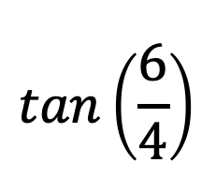

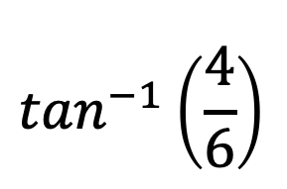
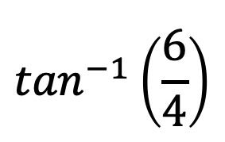
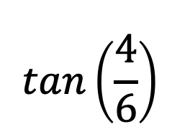
Je ziet hiernaast een recht-
hoekige driehoek $ABC$.
$$AC=4 \text{en} AB=6$$
Bereken hoek $B$.
$$∠B≈ …$$
B
A
B
C
D
$$\tan\left(\frac{4}{6}\right)$$
$$tan\left(\frac{6}{4}\right)$$
$$\tan^{−1}\left(\frac{6}{4}\right)$$
$$\tan^{−1}\left(\frac{4}{6}\right)$$
www.diagnostischevragen.nl
Notes:
G-6
Misvatting: Overstaande zijde en aanliggende zijde omgewisseld of vergeten om inverse tan te nemen
A: Overstaand/ aanliggend is juist, maar vergeten inverse tangens te nemen
B: Aanliggend/overstaand gedaan en vergeten inverse tangens te nemen
C: Aanliggend/overstand gedaan in plaats van andersom, verder goed
D: Juist

Slide 4
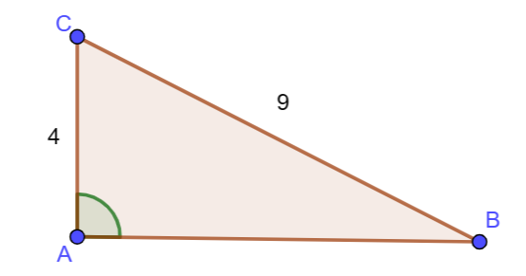
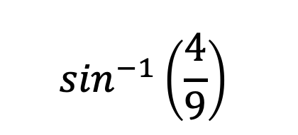


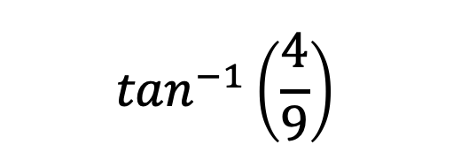
Je ziet hiernaast een recht-
hoekige driehoek $ABC$.
$AC=4$en $BC=9$.
Bereken hoek $B$.
$$∠B≈ …$$
B
A
B
C
$$\cos^{−1}\left(\frac{4}{9}\right)$$
$$\sin^{−1}\left(\frac{4}{9}\right)$$
$$\tan^{−1}\left(\frac{4}{9}\right)$$
www.diagnostischevragen.nl
Notes:
G-7
Misvatting: Sinus/cosinus/tangens door elkaar gehaald
A: Cosinus gebruikt
B: Juist
C: Tangens gebruikt

Slide 5
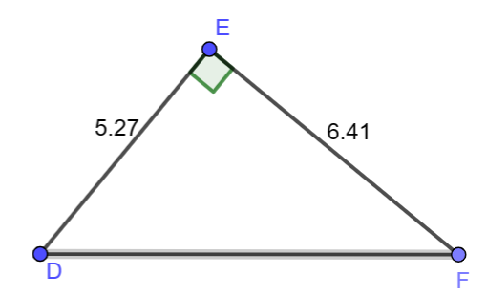
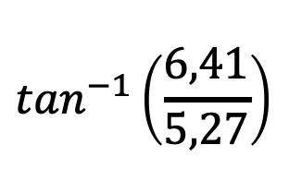
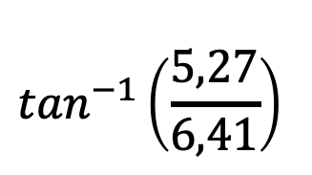

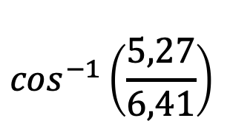
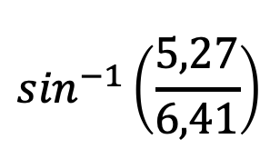
Je ziet hiernaast een recht-
hoekige driehoek $DEF$.
$DE=5,27$en $EF=6,41$
Bereken hoek $D$.
$$∠D≈ …$$
B
A
B
C
D
$$\tan^{−1}\left(\frac{6,41}{5,27}\right)$$
$$\tan^{−1}\left(\frac{5,27}{6,41}\right)$$
$$\sin^{−1}\left(\frac{5,27}{6,41}\right)$$
$$\cos^{−1}\left(\frac{5,27}{6,41}\right)$$
www.diagnostischevragen.nl
Notes:
G-8
Misvatting: sinus, cosinus tangens door elkaar gehaald of zijden verwisseld
A: juist (tangens gebruikt)
B: Aanliggend/overstaand gedaan in plaats van omgekeerd
C: Sinus gebruikt in plaats van tangens
D: Cosinus gebruikt in plaats van tangens

Slide 6
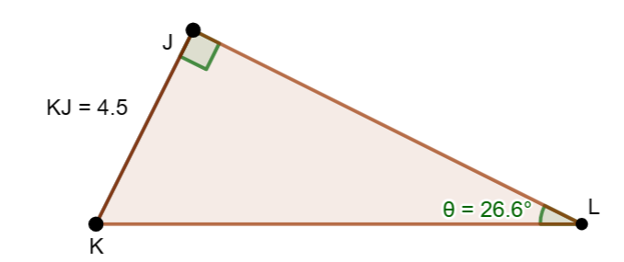
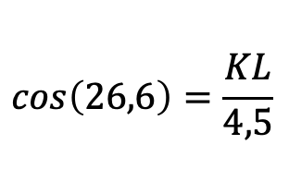
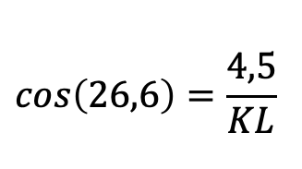

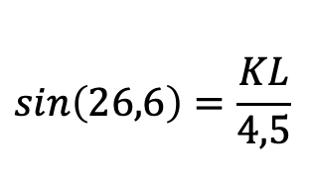
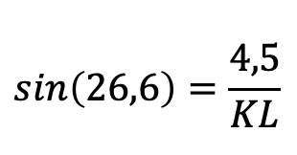
Je ziet hiernaast de recht-
hoekige driehoek $JKL$.
Wat is een juiste eerste
stap om de lengte van $KL$
te berekenen?
B
A
B
C
D
$$\cos\left(26,6\right)=\frac{KL}{4,5}$$
$$\cos\left(26,6\right)=\frac{4,5}{KL}$$
$$\sin\left(26,6\right)=\frac{4,5}{KL}$$
$$\sin\left(26,6\right)=\frac{KL}{4,5}$$
www.diagnostischevragen.nl
Notes:
G-9
Misvatting: Bij een driehoek waar de rechthoekszijden niet verticaal of horizontaal lopen, de schuine/lange zijde niet meer herkennen als schuine/lange zijde en daardoor de sinus, cosinus en tangens door elkaar halen.
A: Cosinus in plaats van sinus (KL als aanliggende zijde genomen en KJ als schuine zijde)
B: Cosinus in plaats van sinus (KJ als aanliggende zijde genomen en KL als schuine zijde)
C: Juist, KJ is de overstaande zijde en KL de schuine zijde
D: Wel de sinus gebruikt, maar KL als overstaande zijde genomen en KJ als schuine zijde

Slide 7
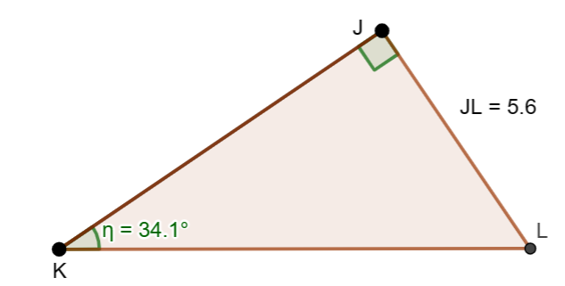
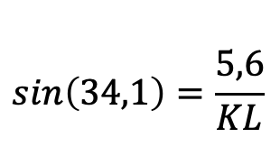
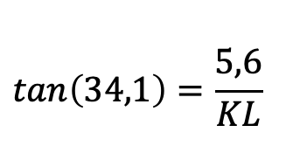
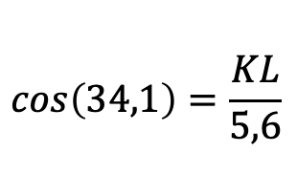
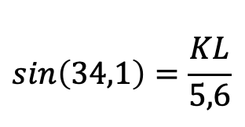
Je ziet hiernaast de recht-
hoekige driehoek $JKL$.
Wat is een juiste eerste
stap om de lengte van $KL$
te berekenen?
B
A
B
C
D
$$\sin\left(34,1\right)=\frac{5,6}{KL}$$
$$\tan\left(34,1\right)=\frac{5,6}{KL}$$
$$\sin\left(34,1\right)=\frac{KL}{5,6}$$
$$\cos\left(34,1\right)=\frac{KL}{5,6}$$
www.diagnostischevragen.nl
Notes:
G-9
Misvatting: Bij een driehoek waar de rechthoekszijden niet verticaal of horizontaal lopen, de schuine/lange zijde niet meer herkennen als schuine/lange zijde en daardoor worden sinus en tangens door elkaar gehaald.
A: Juist
B: Tangens in plaats van sinus (KL gezien als aanliggende zijde in plaats van schuine zijde)
C: Wel de sinus gebruikt, maar KL als overstaande zijde gebruikt en 5,6 als schuine zijde
D: De cosinus gebruikt in plaats van de sinus (KL als aanliggende zijde en JL als schuine zijde)

Slide 8


Deze vragen met toelichting zijn ontwikkeld door de werkgroep diagnostische vragen van de NVvW. Meer vragen en info vind je op:
www.diagnostischevragen.nl
www.nvon.nl/diagnostischevragen © 2022 NVON
www.diagnostischevragen.nl
Notes:
De vragen en toelichtingen vallen onder een CC BY-SA 4.0 licentie https://creativecommons.org/licenses/by-sa/4.0

